Slide 1
Акмолинская область
Бурабайский район
Организация
работы районных Ассоциаций
учителей-предметников
Вотинова Е.В.,методист
ОО Бурабайского района

Slide 2
Система образования
Бурабайского района
44 школы-28 средних, 7 основных, 9-начальных
2 внешкольные организации
11389 учащихся (0-11 класс)
1244 педагогов

Slide 3
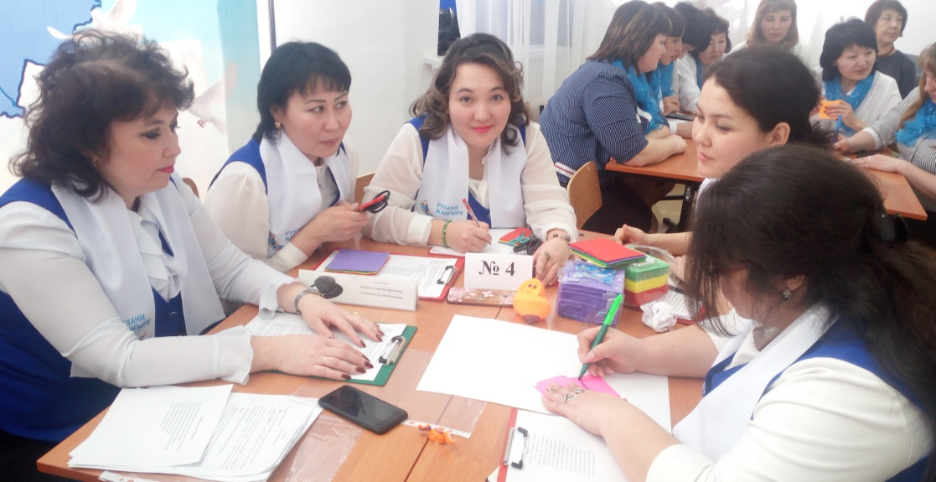
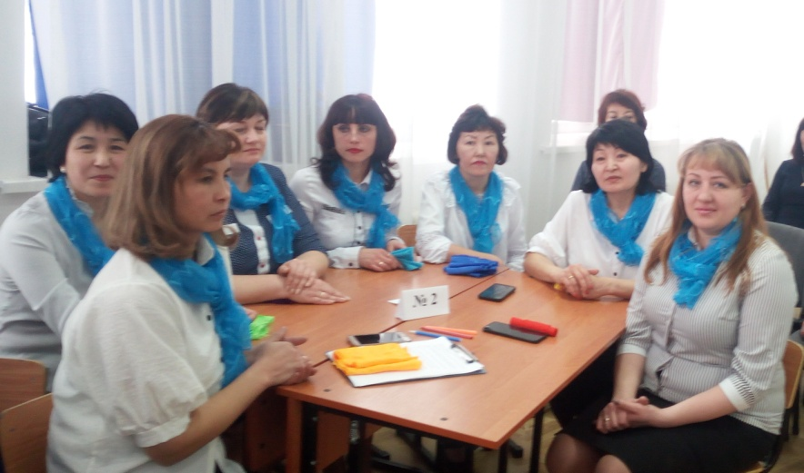
Квалификационный уровень педагогов
Педагог-мастер- 6
(ШГ№1 г.Щучинска, Зеленоборская Ш/Г (2) IT Ш\Л №11 г.Щучинска , ШГ№8 г.Щучинска)
Педагог-исследователь-127
Педагог-эксперт-246
Педагог-модератор-146
Итого: 525, из них % с категорией мастер, исследователь,эксперт-27%
% педагогов с категориями-50%.

Slide 4
Цель: создание условий для профессионального общения педагогов, повышения профессиональной компетентности педагогов, распространения передового педагогического опыта, выявления и поиска путей решения актуальных педагогических проблем, позитивное решение которых будет способствовать развитию системы образования Бурабайского района.
Задачи:
– Выявление актуальных педагогических проблем и поиск их решения.
– Информационное взаимообогащение в ходе проведения встреч, семинаров, мастер-классов, конференций, фестивалей, выставок и других форм профессионального общения членов Ассоциации.
– Участие в подготовке и проведении различного уровня мероприятий педагогического сообщества.
– Создание условий для активного привлечения учителей к обсуждению, экспертизе реализуемых проектов и программ.
– Создание условий для успешного обмена и распространения опыта работы педагогов.

Slide 5
Основные направления деятельности Ассоциации
-Повышение профессионального уровня учителей.
-Экспертная оценка УМК, методических материалов и пр.
-Содействие в профессиональной поддержке молодых специалистов.
-Выявление и распространение эффективных инновационных практик.
-Содействие в проведении исследовательской и аналитической деятельности в области образования.
-Привлечение образовательных организаций к взаимному обмену учебно-методическими материалами, обобщению и распространению педагогического опыта.
-Содействие в организации и проведении профессиональных конкурсов и смотров, научно-практических мероприятий (выставок, презентаций, фестивалей, форумов, круглых столов, встреч)

Slide 6
Структура Ассоциации
Руководитель Ассоциации
Секретарь
Члены Ассоциации-учителя предметники общественно-гуманитарного и естественно-математического циклов

Slide 7
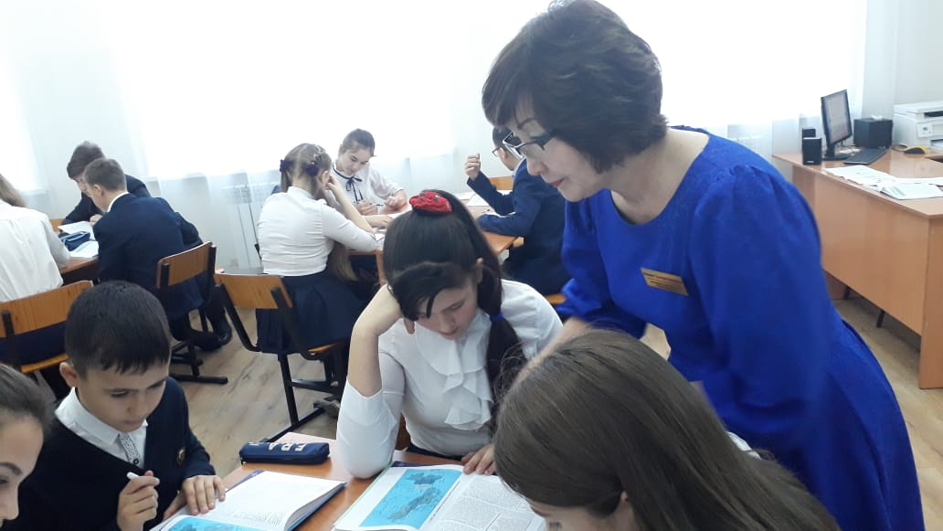
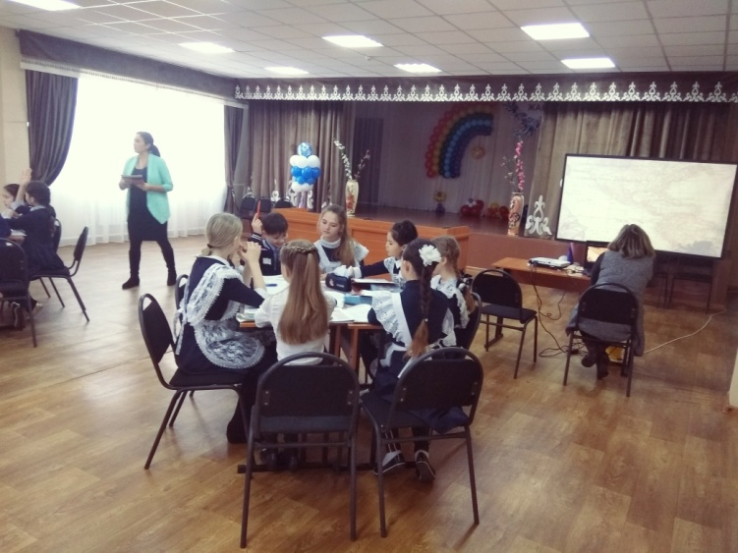
Семинары-практикумы, мастер-классы

Slide 8
Смотры, конкурсы, фестивали
Конкурсы профессионального мастерства
«Үздік педагог»
«Лучший психолог года»
«Лучшая организация среднего образования»
«Педагогическая надежда»
«Лучший учитель казахскогого языка»
«Лучший центр методической поддержки»
«Современный воспитатель»
«Баттл для учителей ОГЦ и ЕМЦ»

Slide 9
Заочные методические конкурсы
Конкурс «Лучшая авторская программа»
Реализация проекта «Передаем свой опыт коллегам»
Конкурс эссе«Полиглот» среди молодых педагогов со стажем до 3-х лет
Районной дистанционной конкурс “Лучший видеурок”

Slide 10
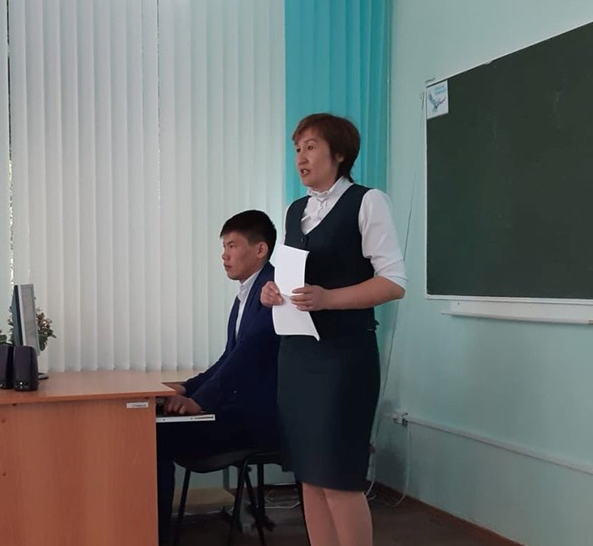
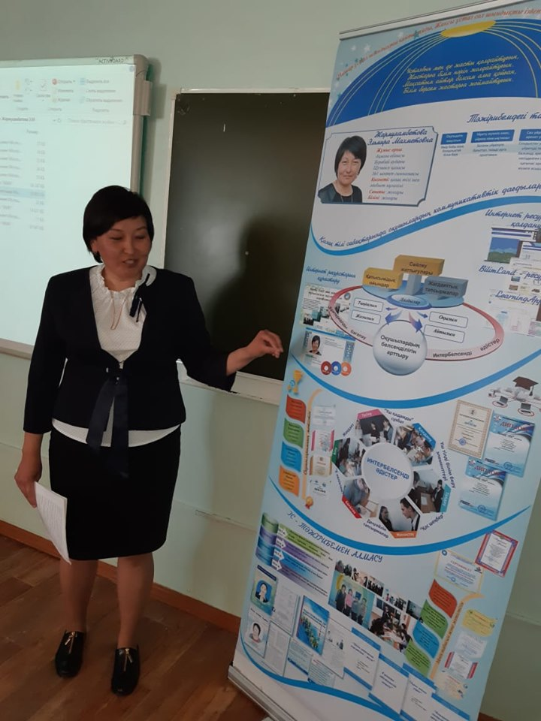
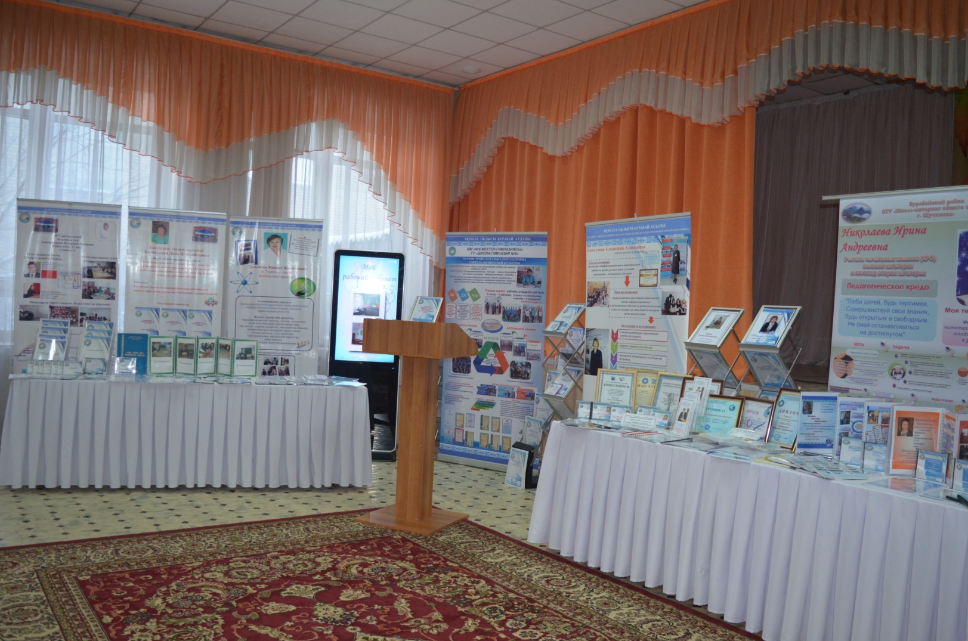
Обобщение актуального педагогического опыта 2019 год

Slide 11
Районный конкурс «Лучший центр методической поддержки 2019»

Slide 12
Районный конкурс «Педагогическая надежда 2019»

Slide 13
Досье успехов (конкурсы профессионального мастерства)
Областной конкурс «Лучшая организация среднего образования»
Гран-При- школа-гимназия №9 г.Щучинска
Республиканский конкурс “Лучший видеоурок” -1,3 места
Областной конкурс -“Лучший видеоурок” -1,2,3 места
Областной конкурс “Лучший психолог года”
1 место -Лазаренко М.В., педагог-психолог школы-интернта общего типа г. Щучинска,2 местов в Республиканском конкурсе

Slide 14
Предполагаемый результат деятельности
Ассоциаций
-Обобщен педагогический опыт педагогов и распространен.
- Разработаны методические рекомендации, учебно-методические комплексы и пособия. Созданы методические или дидактические пособия и др.
-Педагоги станут победителями, призерами, лауреатами конкурсов, олимпиад и пр.
-Обучающиеся станут победителями, конкурсов, олимпиад.
-Педагоги опубликуют методические материалы в печатных изданиях, в сети Интернет, в виртуальном методическом кабинете.

Slide 15
Перспективы развития:
1. В 2020-2021 учебном году планируем создание
-Ассоциации молодых учителей
-Ассоциации директоров школ
-Ассоциации педагогов-психологов школ района.
2.Продолжить работу по развитию Ассоциаций и их более эффективной работе.
3. Организация мероприятий и конкурсов с целью формирование рефлексивной культуры педагога.
4. Продолжить приобщать педагогов к исследовательской деятельности ,посредством работы районных предметных Ассоциаций.

Slide 16
Нужно уметь всегда улыбаться
Нужно уметь делить радости с другими
И самый главный секрет – УЛЫБАЙТЕСЬ.
И тогда мир улыбнется вам в ответ

